Slide 1
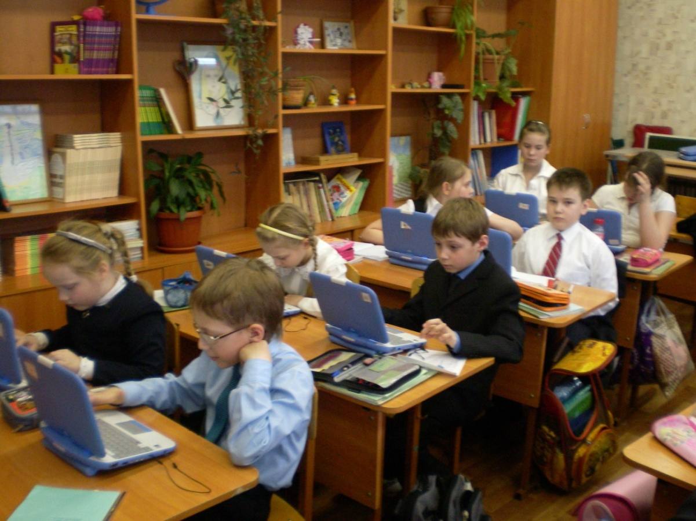
Методические компетенции учителя при введении ФГОС НОО
Изменяя себя, изменяем окружающую нас действительность.
Вихерева Н.А. руководительШМО учителей нач. классов гимназии №102

Slide 2
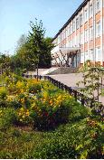
Цель -
Создание условий для реализации основных требований ФГОС (3Т):
Требований к условиям
Требований к содержанию
Требований к результатам
"Гимназия 102 имени Марии Сергеевны Устиновой"
Московский район, Казань

Slide 3
Одна из основных задач методической службы:
создание благоприятной среды для осознания, принятия и реализации обновлённого содержания учебно-воспитательного процесса в соответствии с требованиями ФГОС

Slide 4
Компетенция – сложившаяся социальная норма, определяющая уровень образовательной подготовки человека
Типы ключевых компетенций
ценностно-смысловые
общекультурные
учебно-познавательные
информационные
коммуникативные
социально-трудовые
личностное самосовершенствование, самообразование

Slide 5
Мониторинг использования
педагогических технологий
учителями начальных классов

Slide 6
Методическая тема
« Проектирование УУД: формирование и развитие»
1 год – знакомство с концепцией развития УУД (4 вида) и процессом их формирования,
2 год – проектирование УУД в предметном содержании начального образования,
3 год – мониторинг сформированности УУД в предметном содержании начального образования,
4 год – проектирование контрольных работ: итоговый, промежуточный, текущий контроль.

Slide 7
Формирование универсальных учебных действий в содержании предметной линии художественно-эстетического цикла
 | УУД, виды УУД | Планируемые результаты | Цели учебной деятельности
личностные | самоопределение | научатся давать самооценку, определять позитивные и негативные причины успешности | формирование основ гармоничной личности, поднятие престижа эстетического вкуса человека
 | смыслообразование | научатся определять и поддерживать учебную, а в дальнейшем социальную мотивацию | формирование целостной картины мира, гражданской идентичности, уважения к культуре,
 | нравственно-эстетические нормы | научатся определять и сохранять личные, общественные, семейные ценности, развивать эмпатию, сопереживание, отзывчивость | проявление эмоциональной отзывчивости, личностного отношения при восприятии художественных, музыкальных произведений, приобщение к мировой художественной культуре

Slide 8
Входная диагностика 2-х классов
2012-2013 уч. год.
Уровень сформированности УУД
В.
В.СР.
СР.
Н.СР.
Н.
I полугодие

Slide 9
Значение универсальных учебных действий для успешности обучения в начальной и основной школе
УУД | Результаты развития УУД | Значение для обучения
Коммуникативные (речевые), регулятивные действия | Внутренний план действия | Способность действовать «в уме». Отрыв слова от предмета, достижение нового уровня обобщения- развитие абстрактного мышления

Slide 10
Программа «Школы развития»
- Подготовка к обучению математике
- Развитие речи
Психологическая готовность к школе

Slide 11
Содержание курса «Развитие речи»
Данный курс имеет развивающую направленность и реализует основную цель – формирование у дошкольников основных аспектов речевой деятельности, необходимых для успешного перехода на начальную ступень общеобразовательной системы
Задачи:
- развитие устной речевой сферы дошкольников (артикуляционных навыков, лексического запаса, грамматического строя);
- развитие эмоциональной сферы дошкольников (интонация, выразительность, чувства);
- формирование и развитие коммуникативной сферы дошкольников (нормы речевого этикета мимика, жесты).

Slide 12
Содержание курса
«Подготовка к обучению математике»
Основная цель – формирование у дошкольников основных аспектов интеллектуальной деятельности, необходимых для успешного перехода на начальную ступень НОО
Задачи:
- развитие математических представлений,
-развитие умения ориентироваться в пространстве, ориентироваться на плоскости тетрадного листа,
- усвоение математических понятий натуральное число, величина, геометрическая фигура,
- формирование и развитие способности осуществлять логические действия такие, как: классификация, сравнение, сопоставление,
- формирование общеучебных умений: работать с книгой, работать в тетради по клеточкам, работать с нелинованной бумагой, с ножницами, работать карандашом с линейкой,
- формирование и развитие математически грамотной речи,
- развитие понятий цвета, формы, размера,
- развитие мелкой моторики,
-развитие наглядно-действенного мышления,
- формирование культуры общения.

Slide 13
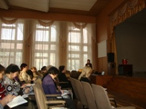
Образовательный проект
«Школа молодого родителя»
Цели:
-создание условий для овладения знаниями, необходимыми родителям будущих первоклассников для организации полноценной помощи, контроля, овладения знаниями особенностей обучения и воспитания детей 6 – 7 лет;
-ознакомление родителей с традициями и правилами общего сосуществования в стенах гимназии.

Slide 14
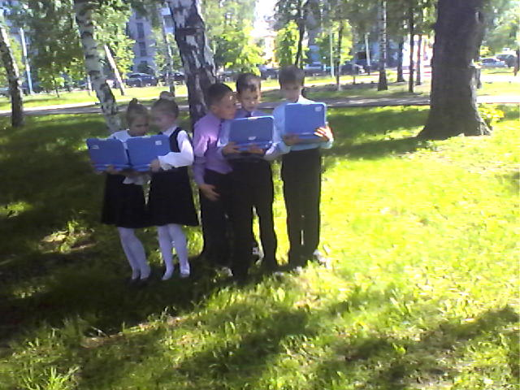
Проекты INTEL:
Программа 1:1
Сетевые проекты
Программа «Обучение для будущего»
Программа «Учимся с INTEL»

Slide 15
Функциональные возможности программы «1:1»в рамках урока
№ | Функция программы | Для чего используется
1 | Транслирование экрана | демонстрация действий учителя
2 | Экран студента | демонстрация действий ученика
3 | Общая доска (совместное выполнение рисунков, схем, моделей, построение алгоритмов, загрузка иллюстраций, графиков и т.д.) | совместное действие на общей плоскости (не более 5 человек)
4 | Экзамен (составление и выполнение теста, получение оценки и статистики выполненного теста) | проверка знаний по теме, рефлексия

Slide 16
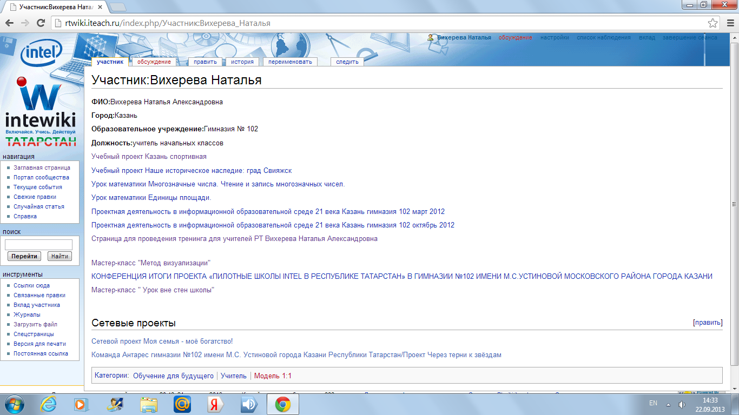
Визуализация педагогического опыта

Slide 17
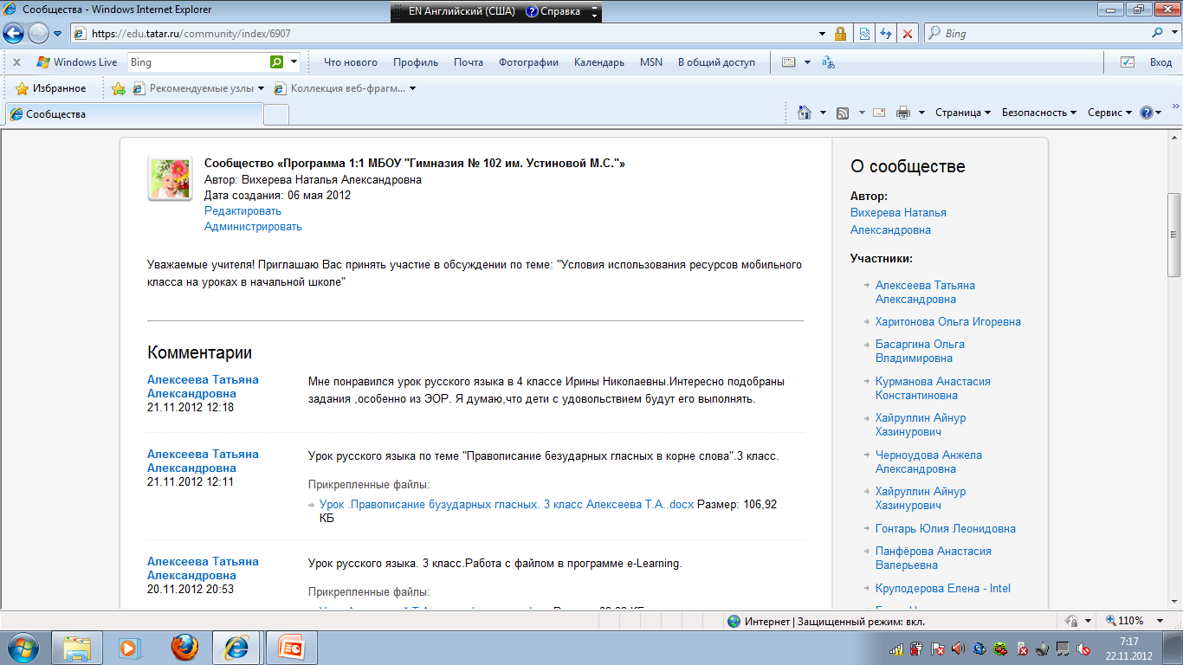
Сообщество учителей начальных классов
«Программа 1:1 МБОУ «Гимназия №102 им М.С. Устиновой»

Slide 18
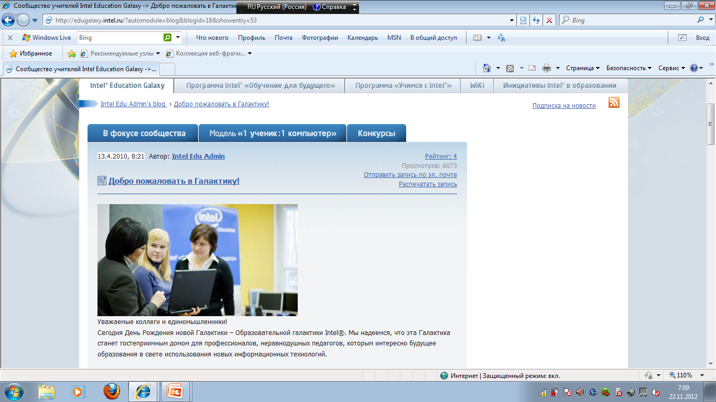
EDUGALAXY.RU

Slide 19
Спасибо за внимание!

